Slide 1
Музыкальный плеер
Черноклинов Данила Александрович

Slide 2
Суть проекта очень проста-
это создание музыкального плеера для ПК.
Идея проекта мне пришла когда я сидел и слушал музыку.

Slide 3
Создан класс в которой входят функции как самого плеера, так и функции для сохранения треков. Сохранение реализовано через Json, в файле храниться путь где находиться музыка.

Slide 4
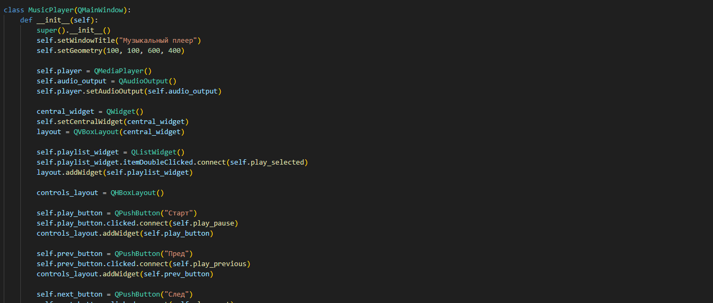
Вот собственно весь код

Slide 5
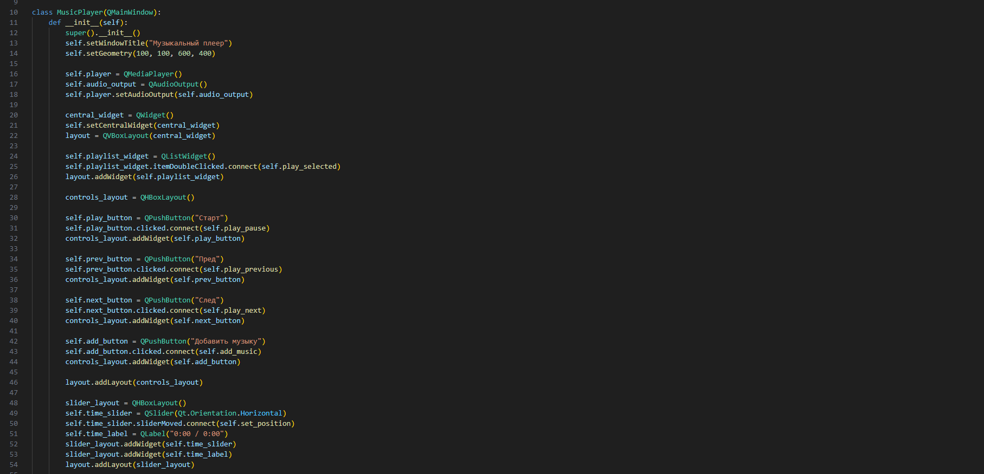

Slide 6
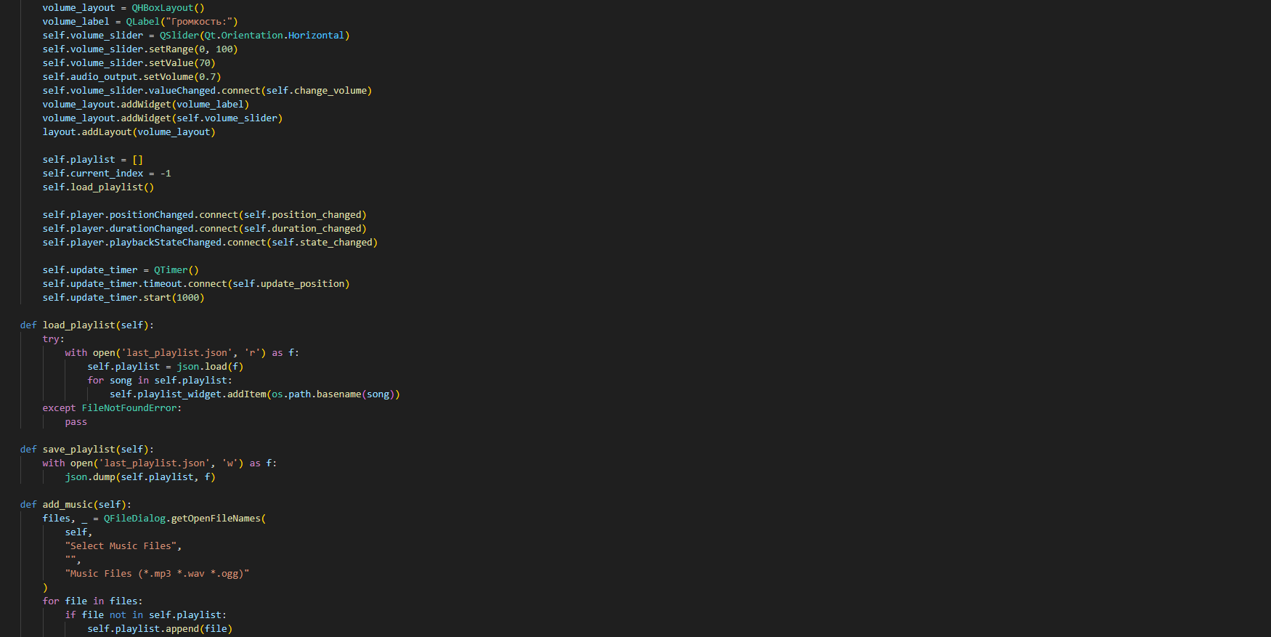

Slide 7
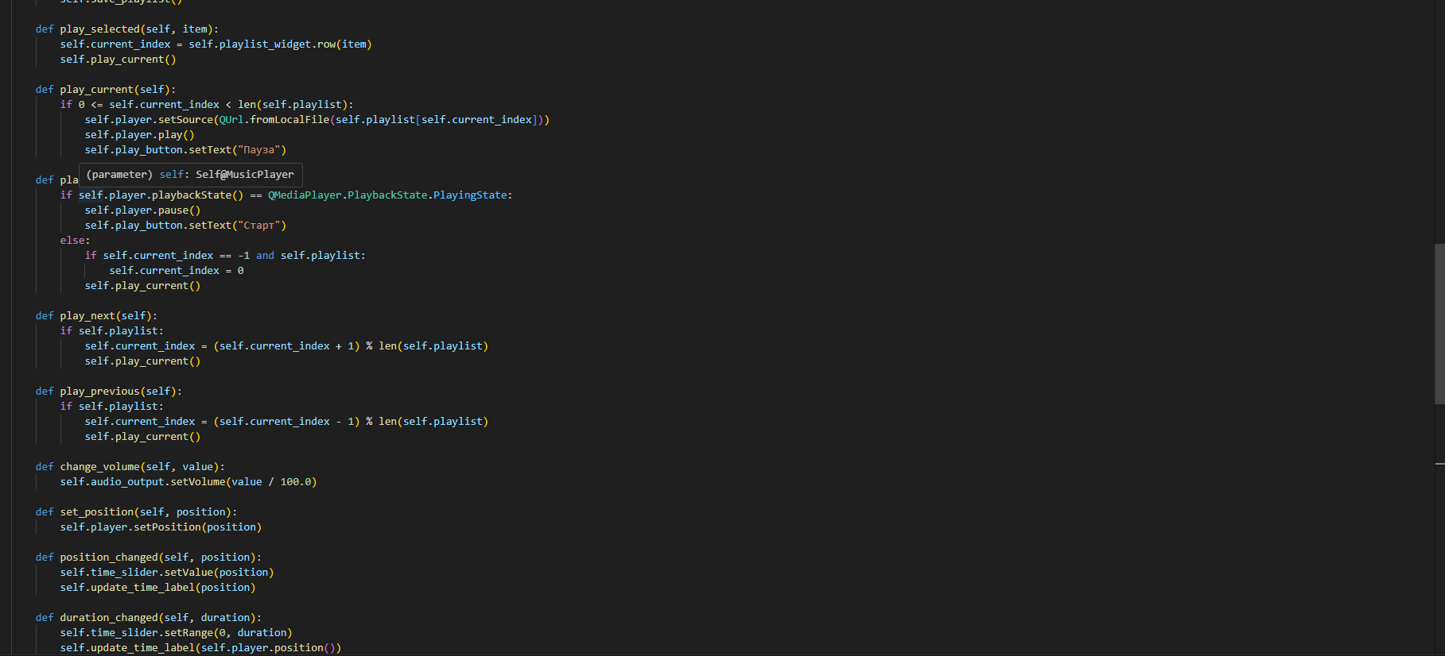

Slide 8
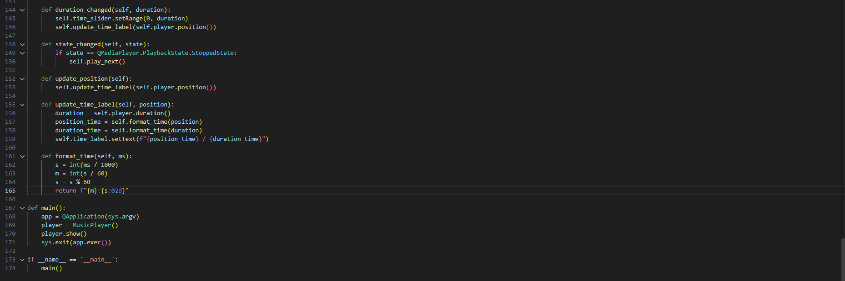

Slide 9
Хотел еще реализовать систему плейлистов и мини окно с визуализацией музыки.
Проект был очень интересен

Slide 10
Спасибо за внимание!

